Slide 1









Slide 2


Slide 3




Thứ ... ngày ... tháng ... năm ….
Bài 74: Ôn tập một số yếu tố thống kê và xác suất

Slide 4


Slide 5
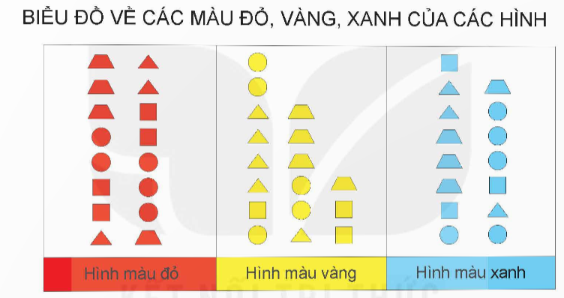
1
Nam, Việt và Mai cắt giấy được một số hình phẳng đã học rồi tô màu các hình đó. Rô-bốt phân loại và sắp xếp các hình đó theo màu đỏ, vàng, xanh như biểu đồ dưới đây.

Slide 6
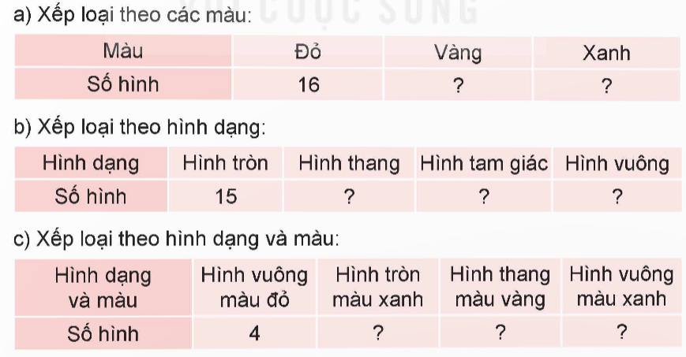
Quan sát biểu đồ và hoàn thành các bảng sau:
17
15
12
11
10
5
4
3

Slide 7
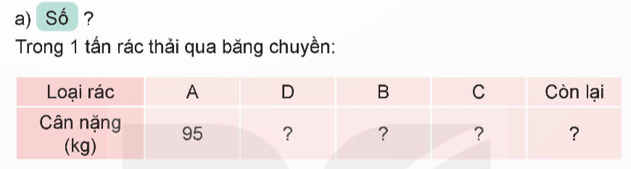
2
Ở một nhà máy tái chế rác thải, Rô-bốt có tham gia vào khâu phân loại rác. Khi rác thải chạy qua một băng chuyền, Rô-bốt đã nhặt phân loại: loại A là rác thuỷ tinh; loại B là rác kim loại; loại C là rác giấy; loại D là rác nhựa (như hình vẽ).
Người ta đã cho 1 tấn rác thải chạy qua băng chuyền. Từ số rác thải đó, Rô-bốt đã phân loại được 95 kg rác thuỷ tinh (A); 150 kg rác kim loại (B); 105 kg rác giấy (C); 120 kg rác nhựa (D).
120
150
105
530

Slide 8

b) Sắp xếp số ki-lô-gam rác mỗi loại A, B, C, D theo thứ tự từ lớn đến bé:
150 kg; 120 kg; 105 kg; 95 kg.

Slide 9
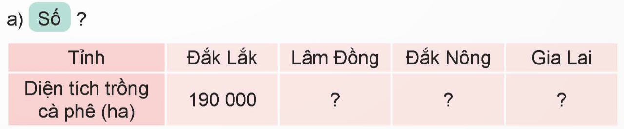
3
Theo quy hoạch của Bộ Nông nghiệp và Phát triển nông thôn, đến năm 2020, bốn tỉnh Tây Nguyên: Đắk Lắk, Lâm Đồng, Đắk Nông, Gia Lai được xác định là vùng trọng điểm cà phê của cả nước ổn định với tổng diện tích 530 000 ha, trong đó Đắk Lắk là 190 000 ha, Lâm Đồng là 150 000 ha, Đắk Nông là 115 000 ha, còn lại là của Gia Lai (theo https://mard.gov.vn).
150 000
115 000
75 000

Slide 10
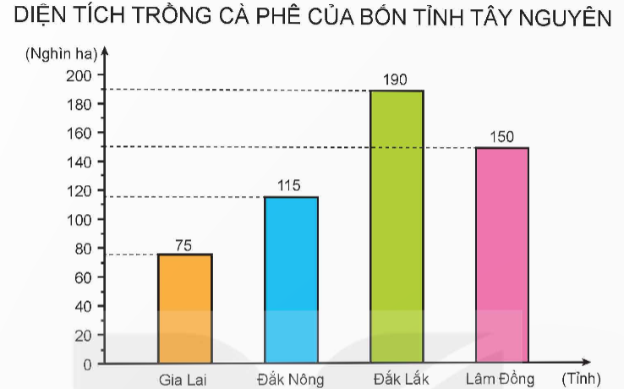
b) Dưới đây là biểu đồ về diện tích trồng cà phê của bốn tỉnh Tây Nguyên.

Slide 11
Quan sát biểu đồ rồi trả lời câu hỏi:
- Diện tích trồng cà phê ở tỉnh nào nhiều nhất, tỉnh nào ít nhất?
- Trung bình mỗi tỉnh trồng bao nhiêu héc-ta cà phê?
Tỉnh Đắk Lắk có diện tích trồng cà phê nhiều nhất; tỉnh Gia Lai có diện tích trồng cà phê ít nhất.
Trung bình mỗi tỉnh trồng được 132 500 ha cà phê.

Slide 12
4
Một trận bóng đá của giải Vô địch Quốc gia Việt Nam có 20 000 khán giả, trong đó khán đài A có 6 000 khán giả, khán đài B có 8 000 khán giả, khán đài C có 3 600 khán giả, còn lại ở khán đài D
a) Hoàn thành bảng sau.
Khán đài | A | B | C | D
Số khán giả | 6 000 | ? | ? | ?
8 000
3 600
2 400

Slide 13
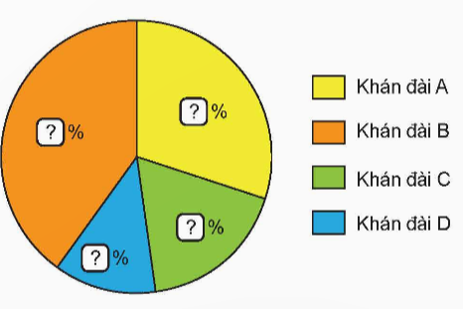
b) Tìm tỉ số phần trăm của số khán giả ở mỗi khán đài và số khán giả xem trận đấu.
c) Rô-bốt đã vẽ biểu đồ về tỉ số phần trăm số khán giả ở mỗi khán đài và số khán giải xem trận đấu, nhưng chưa ghi tỉ số phần trăm vào mỗi phần hình quạt. Em hãy hoàn thành biểu đồ hình quạt tròn đó.

Slide 14
b) Tìm tỉ số phần trăm của số khán giả ở mỗi khán đài và số khán giả xem trận đấu.
Tỉ số phần trăm số khán giả ở khán đài A và số khán giả xem trận đấu là:
6 000 : 20 000 = 0,3 = 30%
Tỉ số phần trăm số khán giả ở khán đài B và số khán giả xem trận đấu là:
8 000 : 20 000 = 0,4 = 40%
Tỉ số phần trăm số khán giả ở khán đài C và số khán giả xem trận đấu là:
3 600 : 20 000 = 0,18 = 18%
Tỉ số phần trăm số khán giả ở khán đài D và số khán giả xem trận đấu là:
2 400 : 20 000 = 0,12 = 12%

Slide 15
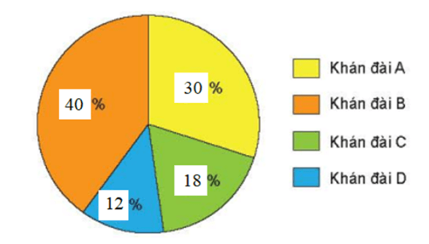
c) Rô-bốt đã vẽ biểu đồ về tỉ số phần trăm số khán giả ở mỗi khán đài và số khán giải xem trận đấu, nhưng chưa ghi tỉ số phần trăm vào mỗi phần hình quạt. Em hãy hoàn thành biểu đồ hình quạt tròn đó.

Slide 16


Hoàn thành BTVN Ôn lại bài học

Slide 17


